Slide 1
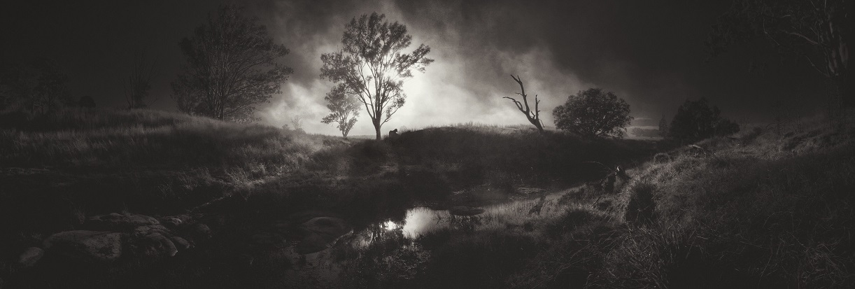

GRAND PRIX DE LA PHOTO PAR I PHONE
IPHONE PHOTOGRAPHY AWARDS
Reportage proposé par Jackdidier

Slide 2
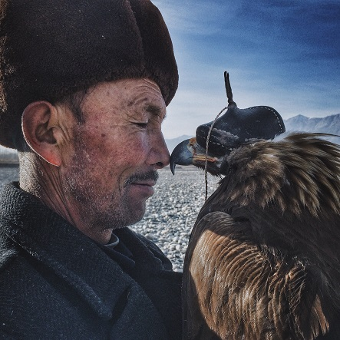
Grand Prix
L’Homme et l’aigle
par Siyuan Niu
(Chine)
9éme édition avec les clichés des lauréats de cette compétition.

Slide 3
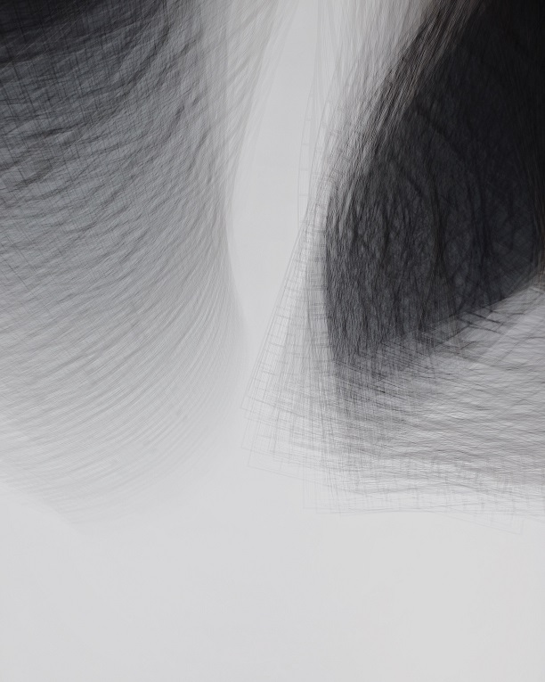
Premier Prix
Cathédrales Modernes
par Patryk Kuleta
(Pologne)
Les Prix sont choisis parmi des milliers de clichés de candidats originaires de 139 pays.

Slide 4
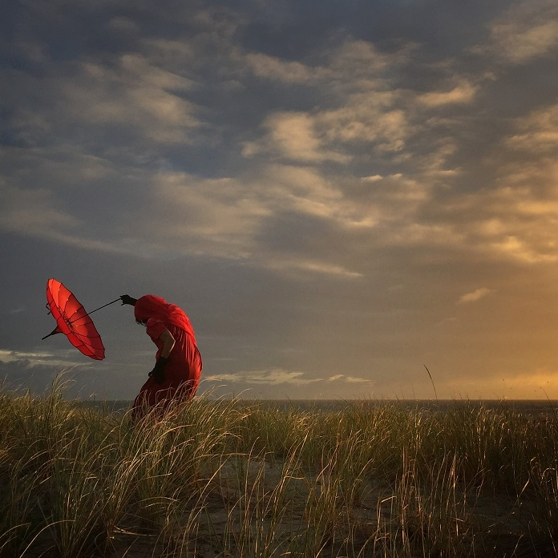
2éme Prix
Avec le Vent
par Robin Robertis
(U.S.A)

Slide 5
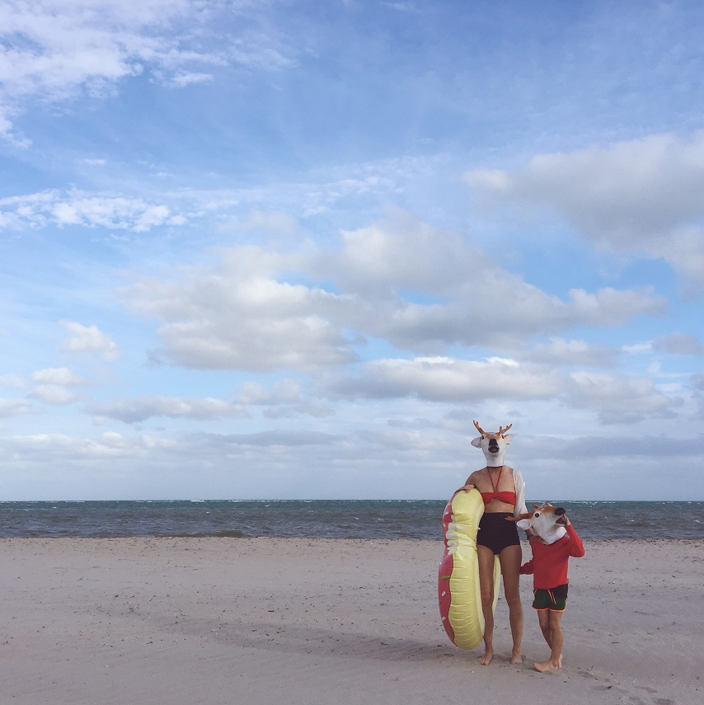
3eme prix
Pays des merveilles
(Wonderland)
par Mara Borlenghi
(U.S.A)

Slide 6
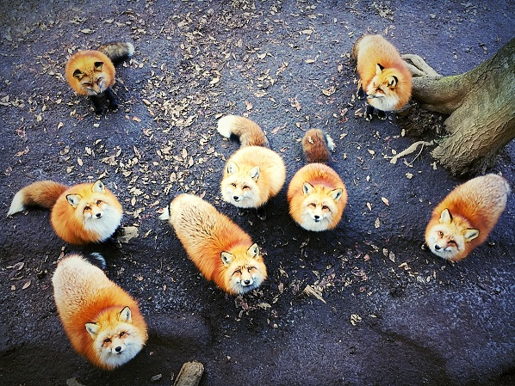
Premier prix Animaux : Village de Renards par la Californienne Erica Wu

Slide 7
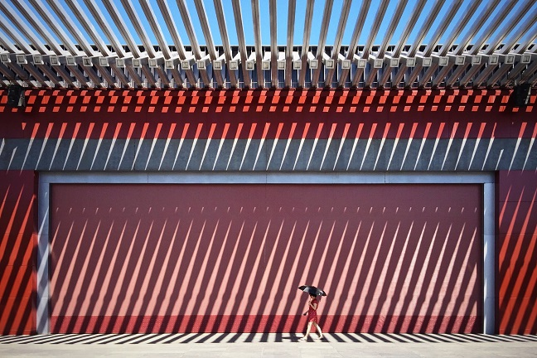
Premier Prix Architecture : Chine Rouge par Jian Wang (Chine)

Slide 8
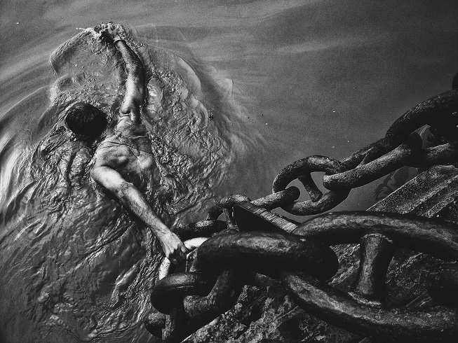
Premier Prix Gens : Baignade dans le Gange par Xia Zhenkai

Slide 9
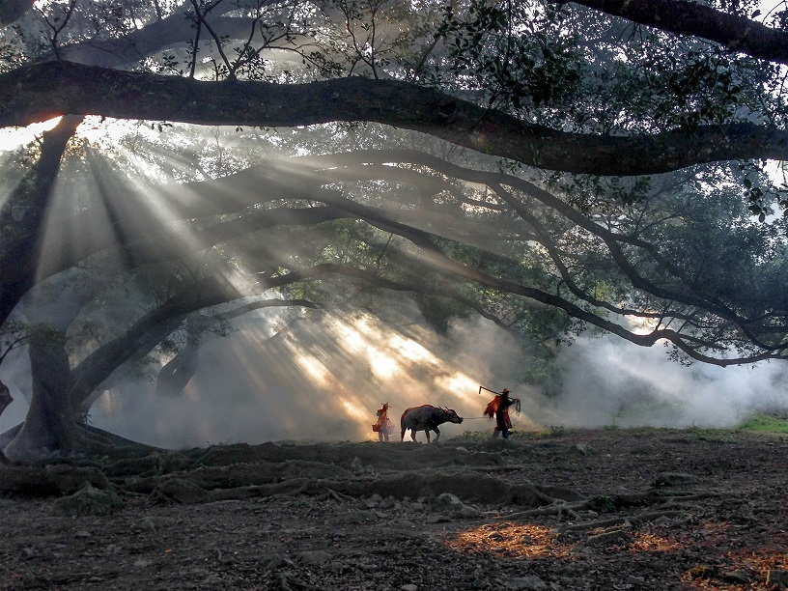
Premier Prix Voyage : Instant de Vie à Xiapu par le Chinois Fugen Xiao

Slide 10
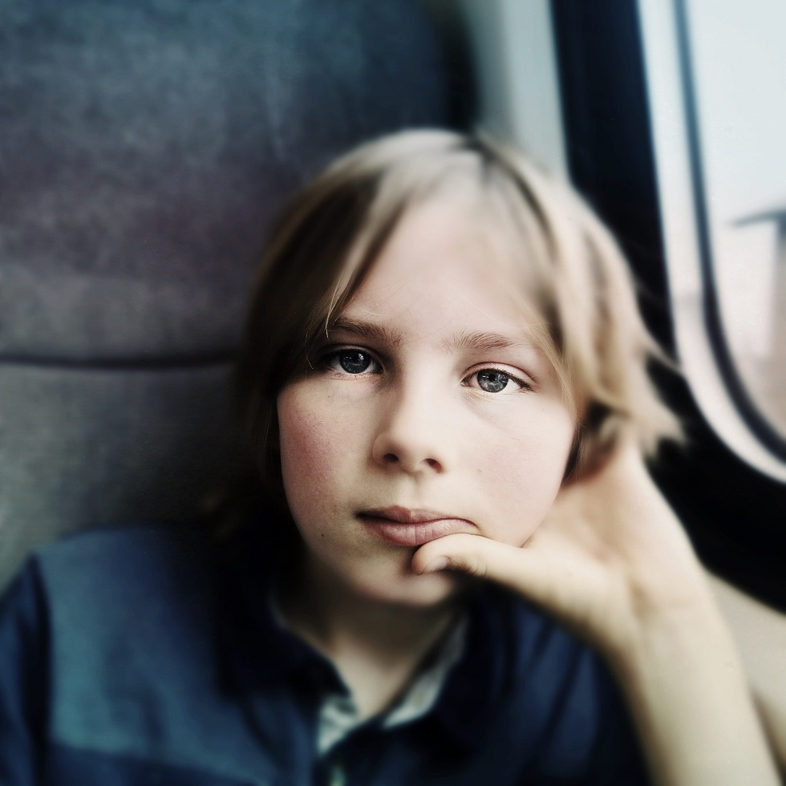
Premier prix
‘Portrait’
Charlie
par Elaine Taylor ,cliché de son fils.

Slide 11
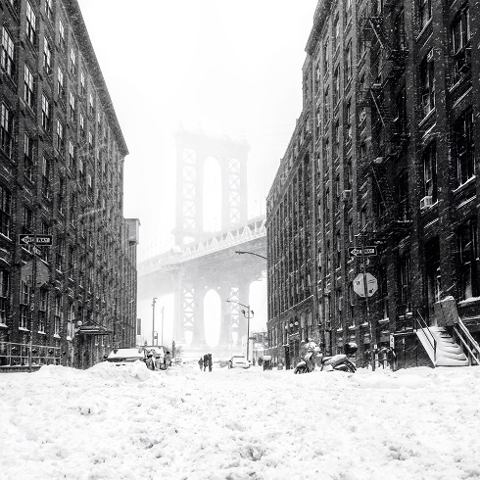
Premier prix
‘ Saisons ‘
Tempête Jonas
Par la New-Yorkaise
Valencia Tom
prise en Janvier 2016

Slide 12
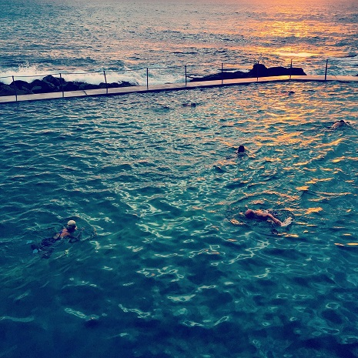
Premier prix
‘Coucher de soleil’
Fin d’été à Sydney
par Nicky Ryan

Slide 13
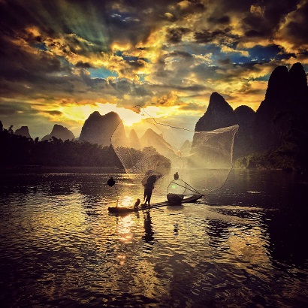
2eme Prix
‘Coucher de soleil’
Rivière Li
par Yongmei Wang

Slide 14

Premier prix Abstrait
Réflexion
par Jiayu Ma (Dallas)

Slide 15
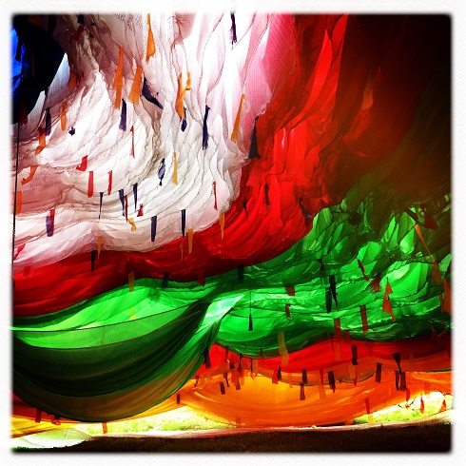
3eme Prix Abstrait
Drapeaux de Prière
par le Chinois
Jimsong Hu
cliché pris au Tibet

Slide 16
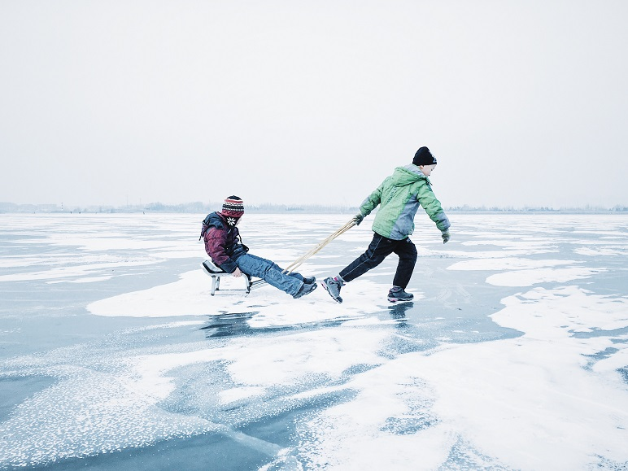
Premier prix Enfants : Jeux sur la glace par le Chinois KK (rivière glacée Songhua en Chine)

Slide 17
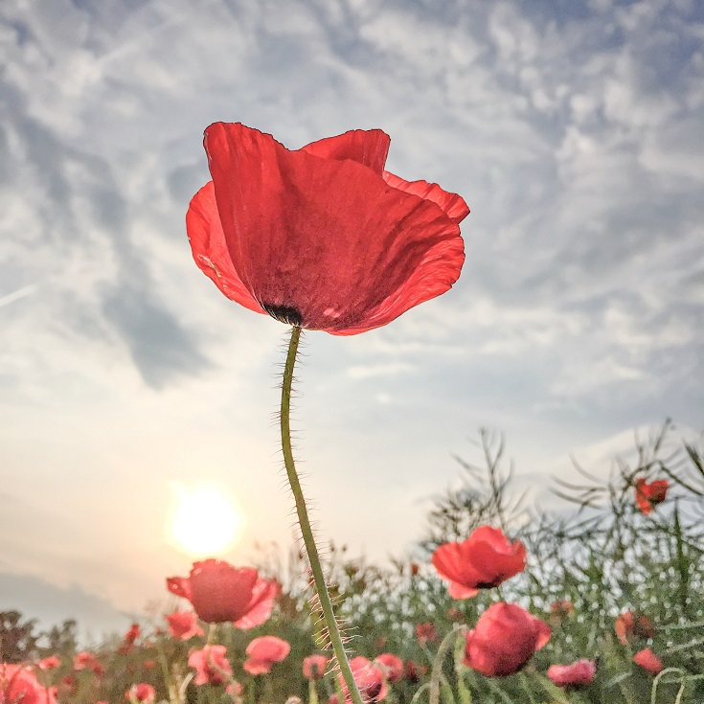
Premier prix Fleurs
Champ de coquelicots
par la Danoise
Lone Bjorn

Slide 18
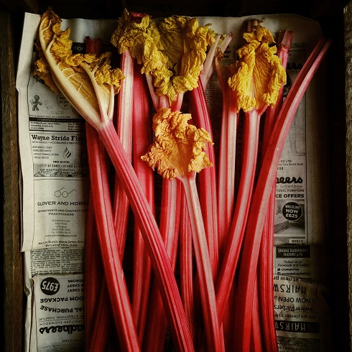
Premier prix
‘Nourriture’
Rhubarbe
par l’Anglais
Andrew Montgomery

Slide 19
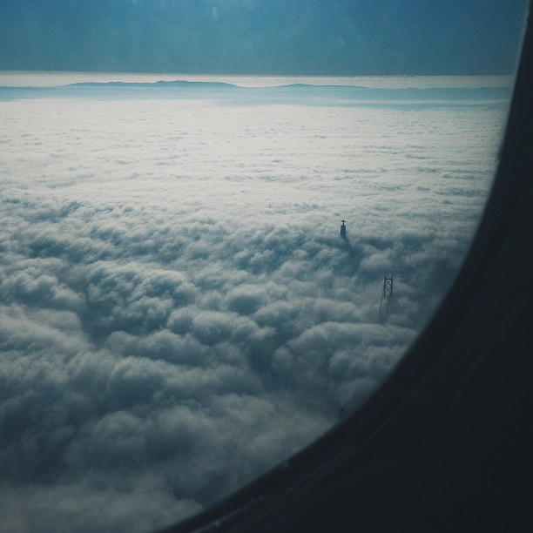
Premier prix
‘ Paysage ‘
Pont du 25 Avril
Cliché pris par avion par Vasco Galhardo Simoes
(Pont sur le Tage à
Lisbonne)

Slide 20
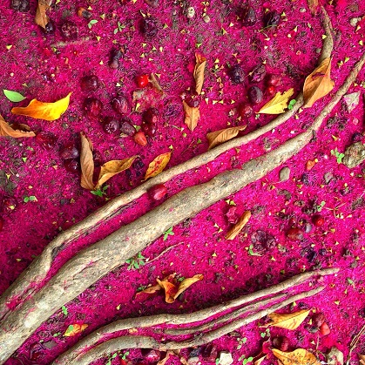
Premier prix
‘ Arbres ‘
Racines d’un Pommier
par le Philippin
Victor D. Kintanar

Slide 21
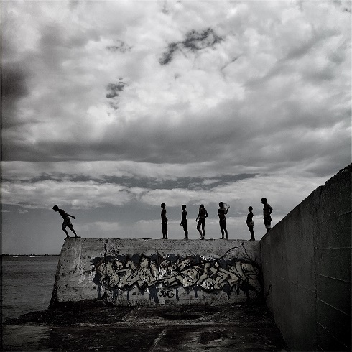
Premier prix ‘Autres’
Plongeons
par l’Australien
Kevin Casey

Slide 22
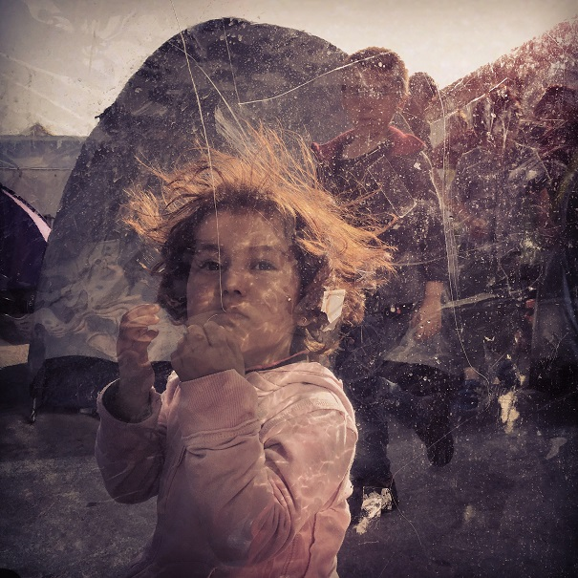
Premier prix
‘Evénements’
Réfugiés Afghans
Cliché pris sur le port du Pirée (Athènes) par
la Suédoise
Loulou d’Aki

Slide 23
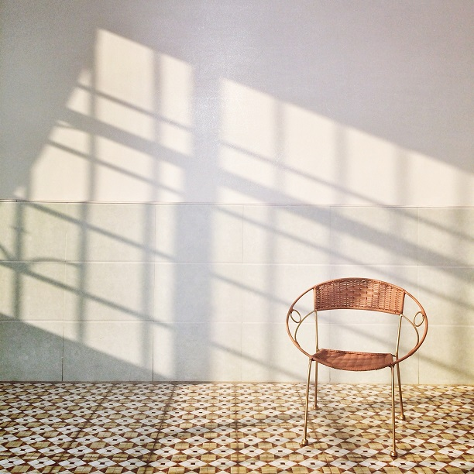
Premier prix
‘Nature morte’
Jardin intérieur
Par un amateur Chinois
Wen Qi

Slide 24
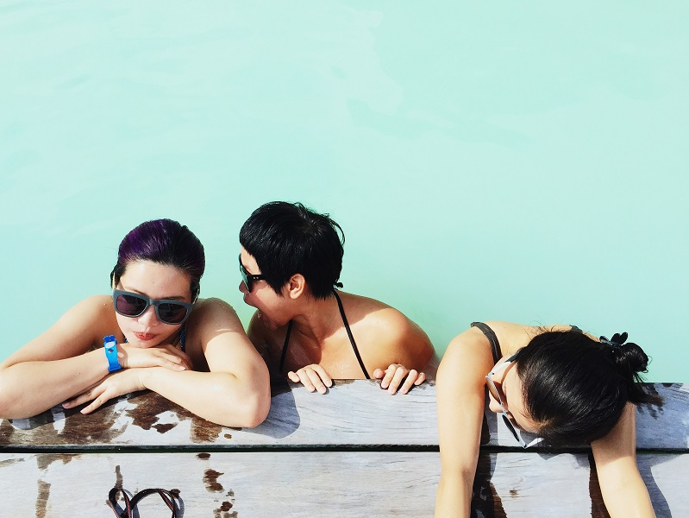
Premier prix Mode de Vie : Amitiés par Yuki Cheung de Hong-Kong

Slide 25
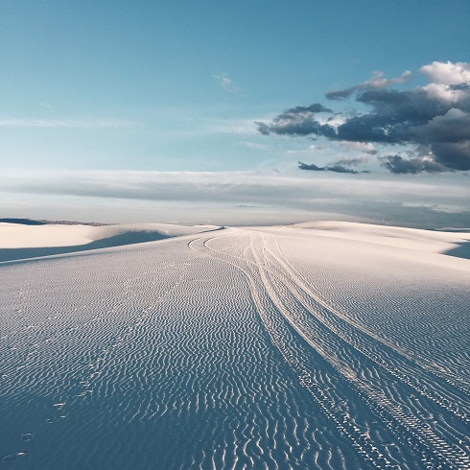
Premier prix ‘ Nature ‘
Perdu dans le désert
blanc.
Cliché pris dans le désert du Nouveau-Mexique par le Chinois
Dunfeng Wang.

Slide 26
Pour terminer par le premier prix ‘ Panoramique’
Une journée glaciale.
cliché de l’Australien Gleirn Homann
Reportage réalisé avec clichés du net et, proposé par Jackdidier

